Slide 1

地震逃生

Slide 2
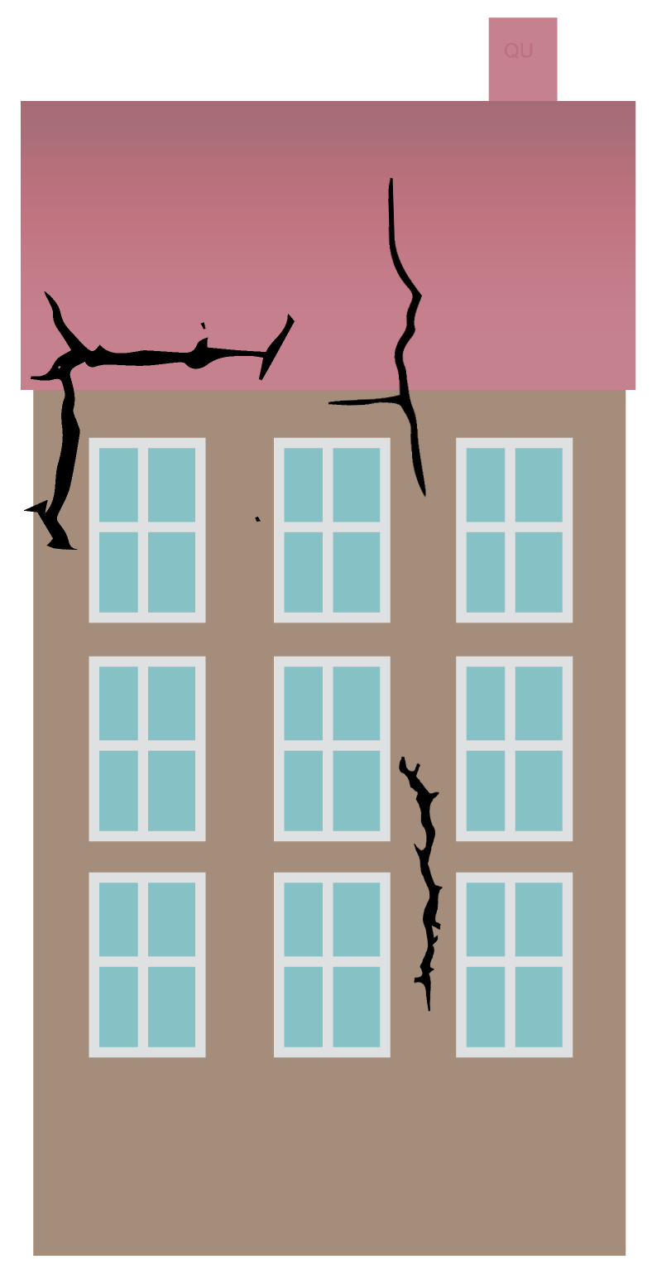
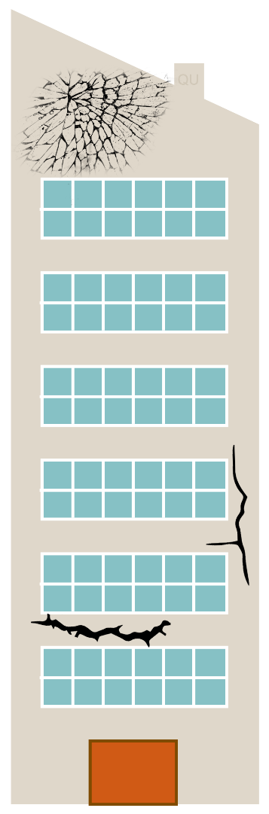
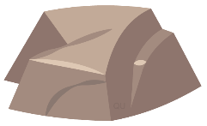
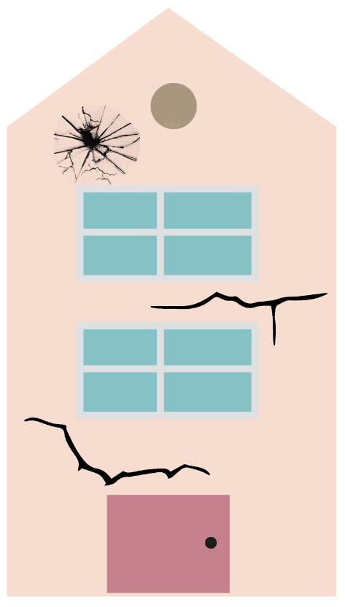
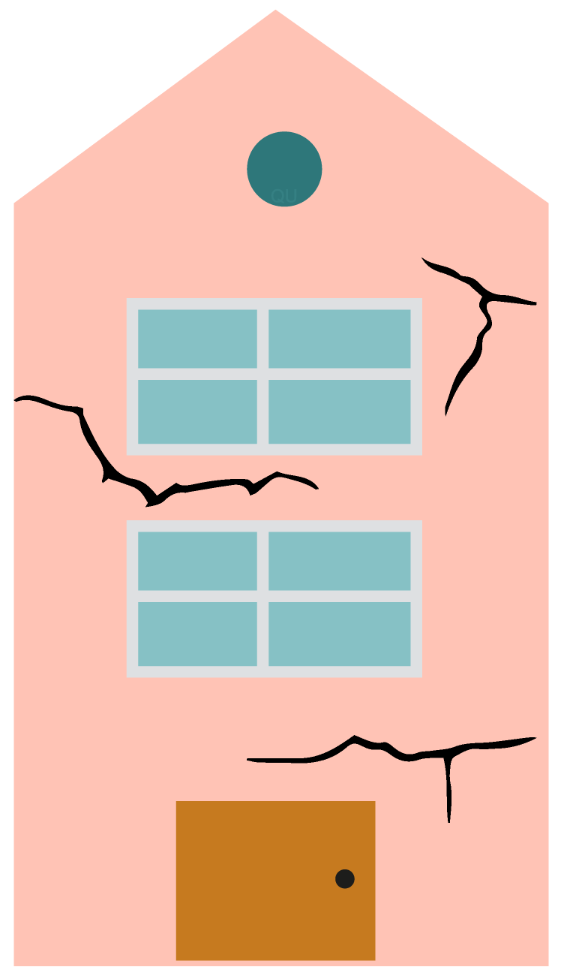




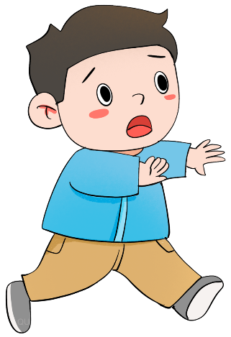
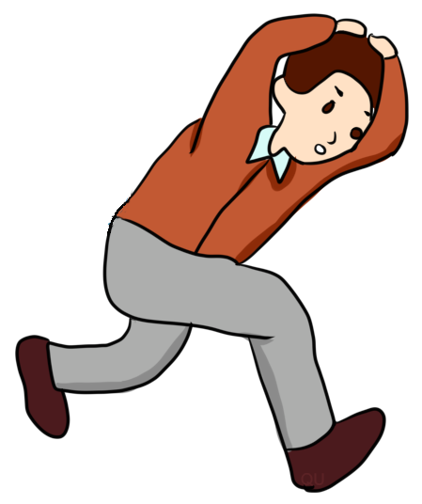
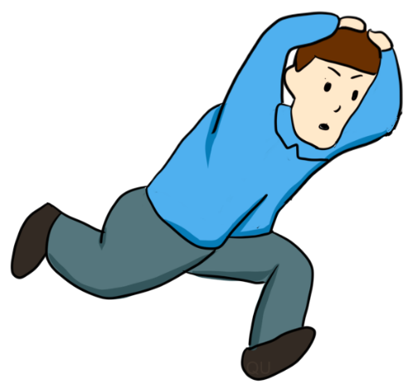
屈*老*师*工*作*
室*原*创*设*计

Slide 3

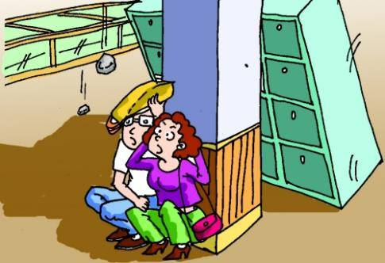
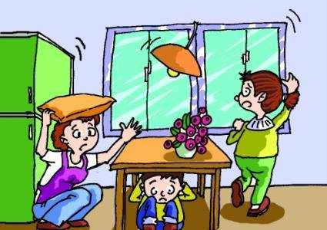
小朋友们，他们为什么要躲起来，
还用东西挡住自己的头呢？

Slide 4
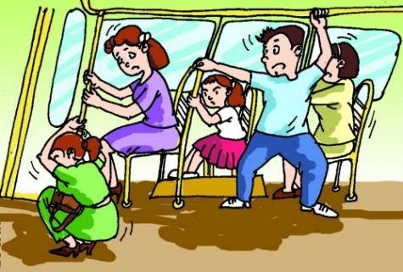
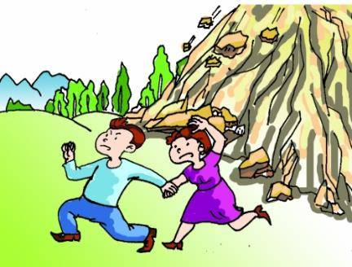
他们怎么这么害怕？
发生了什么事情呢？
原来是发生了可怕的地震！

Slide 5
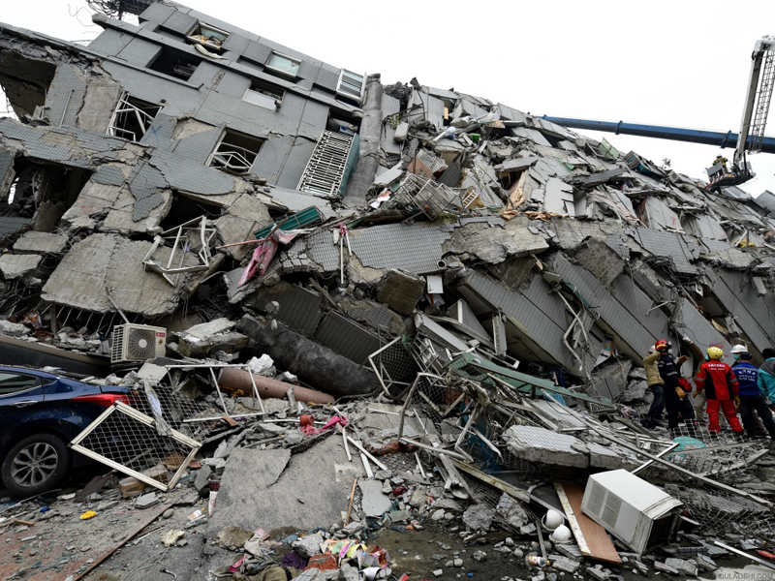
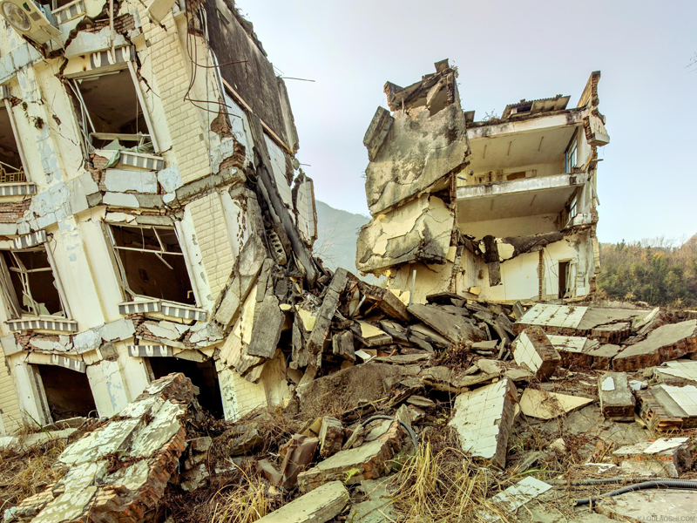

Slide 6
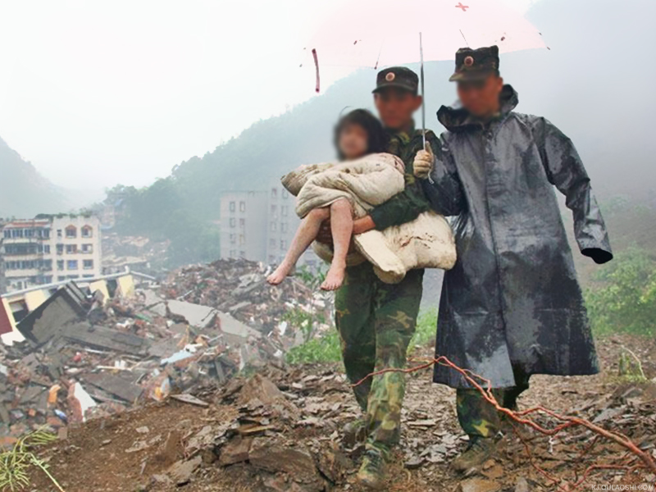
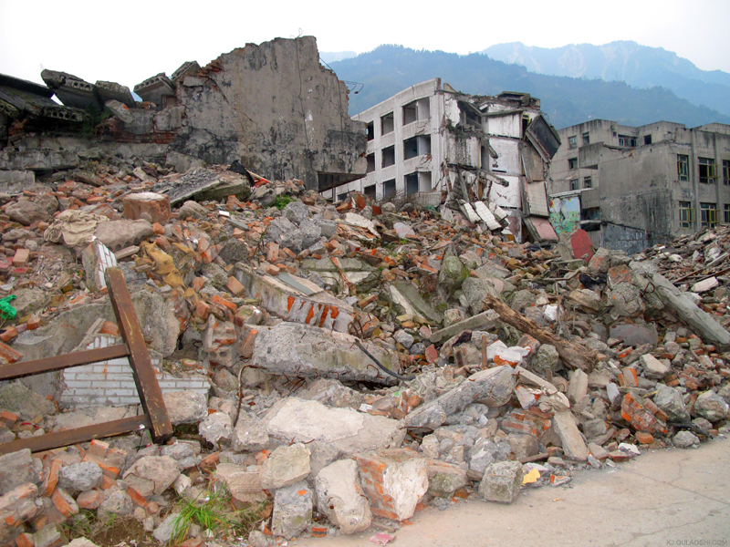

Slide 7
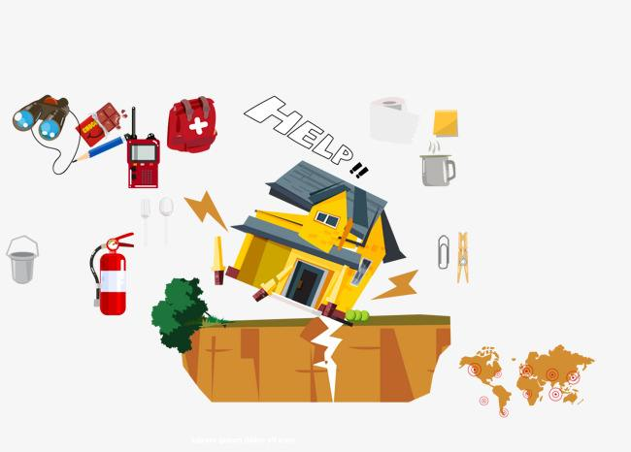
地震发生时非常危险，它会毁坏房屋、桥梁等，还会夺去人的生命！地震是无情的，同学们一定要学会在地震中保护自己的生命！

Slide 8


下面让我们来看一段小故事吧！

Slide 9
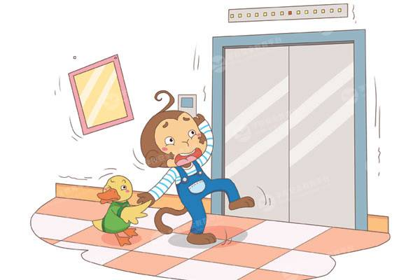
小黄鸭和皮皮猴出去旅行，住在一栋小楼里，突然发生了地震。这时，皮皮猴着急地说：“快快，我们赶快坐电梯逃吧！”
小黄鸭说：“不能乘坐电梯，一旦停电我们就困在里面了，万一电梯掉下去我们就死定了。”

Slide 10
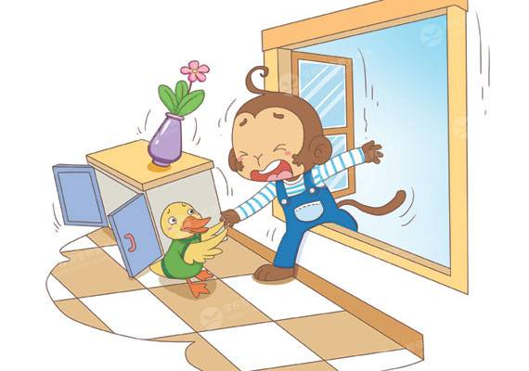
皮皮猴说：“不能乘坐电梯，那我们从窗户跳下去吧。”
小黄鸭说：“冷静一点，你要是跳窗了，不摔成泥才怪呢。”

Slide 11
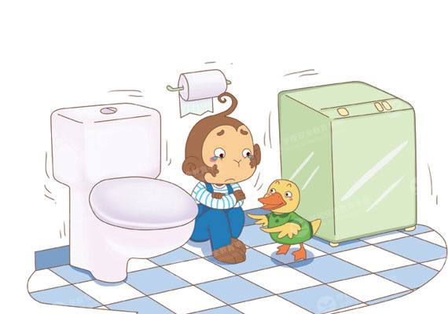
小黄鸭拉着皮皮猴躲进了卫生间，并安慰皮皮猴，这里相对安全一些，不要绝望，一定会有人来救我们的。

Slide 12
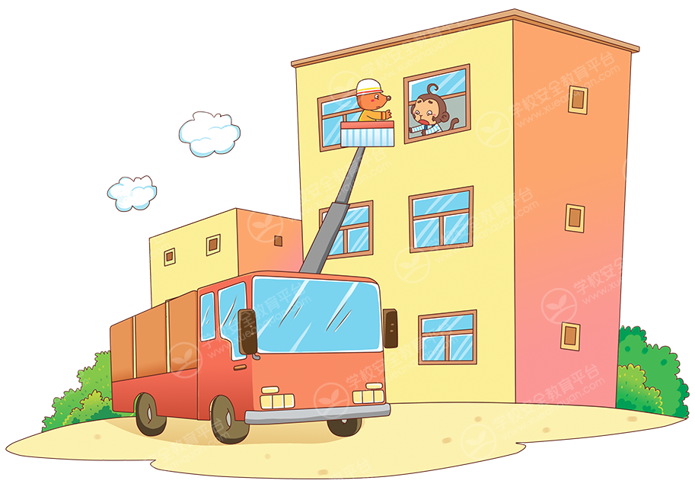
地震终于停了。袋鼠伯伯开着消防车赶了过来，小黄鸭听到外面有声音，大声喊：“我们在这里，快来救我们！”皮皮猴和小黄鸭得救了。

Slide 13

小朋友们，遇到地震时你们可千万不要像皮皮猴一样盲目地逃生哦。

Slide 14

地震这么危险，我们如何在地震中逃生呢？

Slide 15

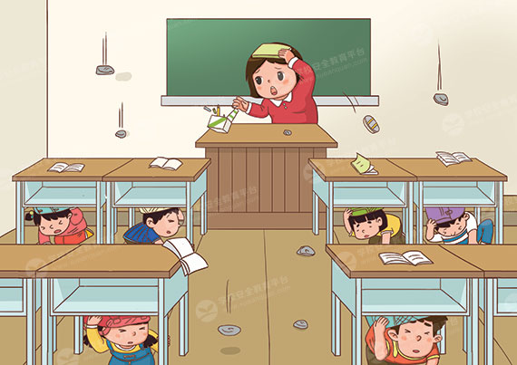
如果在教室里，应用书包挡住自己的头部，迅速躲在书桌下或书桌旁。

Slide 16
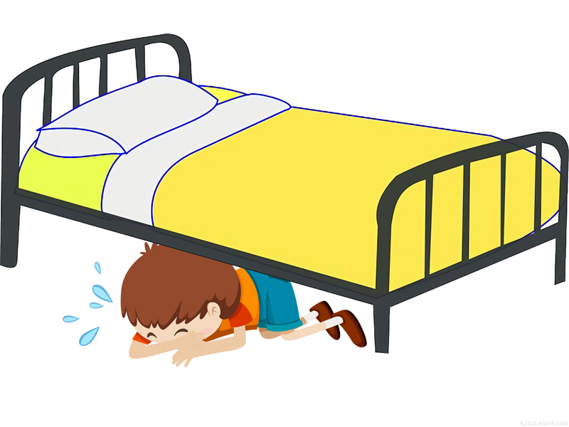
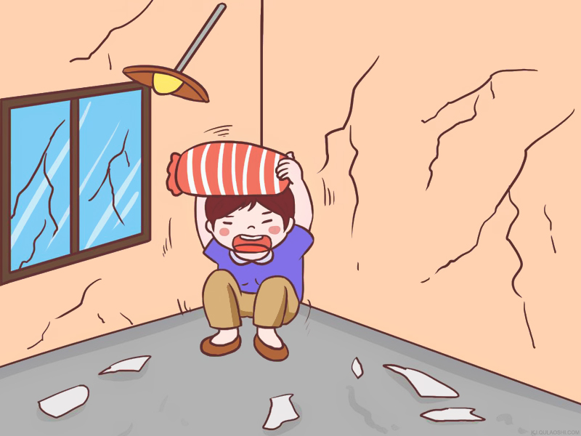
当地震发生时，在卧室的小朋友立即抱着头趴到床底下，
可用被子、枕头包着头，但不能堵住鼻子，避免呼吸不顺畅；

Slide 17
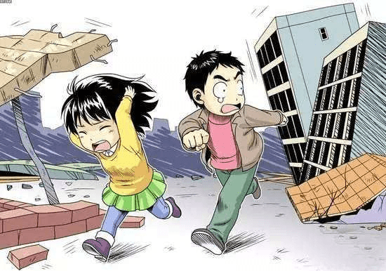
如果在室外，应尽快跑到开阔的地方。不要躲到地下通道里或高架桥下面，注意远离楼房、围墙、树木、广告牌、玻璃或悬挂物。

Slide 18
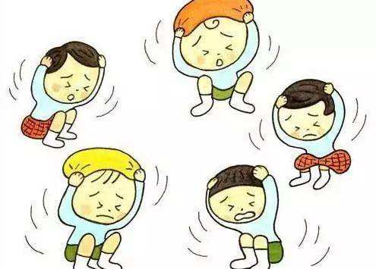
地震停止后，
若房屋不再摇晃......
我们应该怎样安全离开呢？
1.保护头部
2.沿安全通道
3.听从指挥，快速疏散到操场等空旷处

Slide 19

我们来看一看，下图中的小朋友做得对吗？

Slide 20
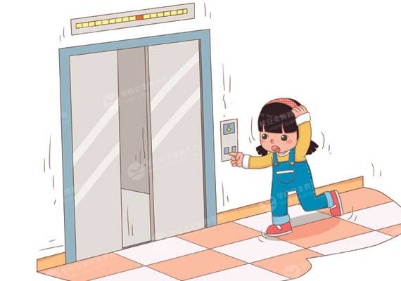
发生地震时乘坐电梯逃生。
×

Slide 21
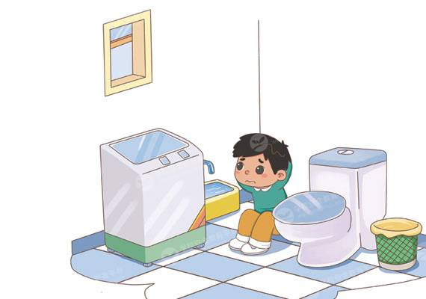
√
躲在卫生间等开间小的地方等待救援。

Slide 22
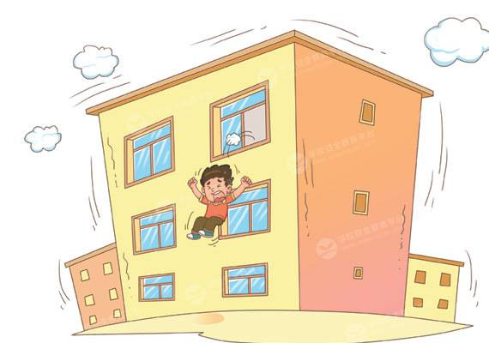
处在高楼层时选择跳楼逃生。
×

Slide 23
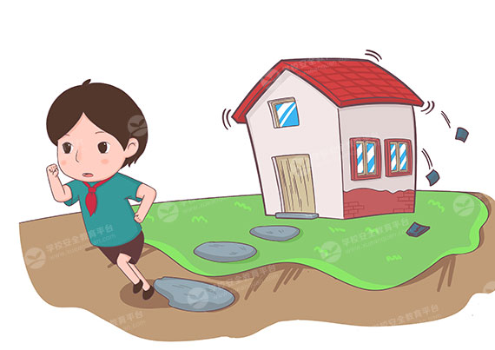
在室外时迅速跑到空旷的地方躲避。
√

Slide 24

地震来了……
假如我们在幼儿园教室时发生了地震，小朋友们应该怎么办？
演练说明：
主讲老师和助教老师指导小朋友练习在室内应急避震的技能：可先寻找身边的物品或利用自身手臂保护头部，然后躲在桌子下面或两排桌子中间，以及躲在教室的内墙角等相对较安全的地方。

Slide 25


